Slide 1
Проект «Загрузка прогнозов планирования и создание OLAP куба»
Егорова Ульяна

Slide 2
Описание задачи
Существует необходимость анализа и сравнения нескольких прогнозов планирования на разный уровнях иерархий.
Прогнозы загружаются через Excel файл.
Данные доступны в Excel по дате, клиенту, продукту, сети, типу продажи, типу промо.
Каждый прогноз имеет свое наименование.
Необходимо построить OLAP куб.

Slide 3
Детализация условий
Наименование прогноза - сценария может быть любым (распознается из загружаемого файла)
Тип продаж может быть только Cumtomer Sales, Tender Sales
Тип промо может быть любым (распознается из загружаемого файла)
Планирование должно оставаться даже на удаленных клиентах, сетях и продуктах для сравнения на более высоких уровнях иерархии
Файл не должен загружаться, если введены не корректные данные клиента, продукта или сети (сеть может быть пустая)
При ошибке должно отправляться уведомление ключевым пользователям с типом ошибки и указанием на строку с ошибочными данными.
При успешной загрузке файла, файл должен перемещаться в папку Archive
При повторной загрузке данных, все данные по загружаемому сценарию удаляются полностью и загружаются новые.

Slide 4
Проектирование решения
Загрузка файла осуществляется SSIS пакетом в таблицу SA.DemandPlanning
Из таблицы SA.DemandPlanning добавляются еще не существующие значения в справочники DMND.Dim_PromoType, DMND.Dim_Scenario
Справочник DMND.Dim_SalesType предзаполнен
Справочники DMND.Dim_OutletChain обновляется из существующего справочника сетей без удаления. Обновляется по ключу Chain_Code.
Справочник DMND.Dim_Product обновляется из SALES.Dim_ProductHierarchy по ключу MaterialNo без удаления, денормализован, так как будет использоваться далее в OLAP.
Справочник DMND.Dim_CustomerPlanning обновляется из SALES.Dim_CustomerHierarchy по ключу ShiptoCode без удаления, денормализован, так как будет использоваться далее в OLAP.
Справочник SALES.Dim_Calendar уже существует и заполнен
В таблица фактов полностью обновляются данные по сценарию. Факты хранятся на ID из справочников DMND.Dim_PromoType, DMND.Dim_Scenario, DMND.Dim_SalesType , DMND.Dim_OutletChain, DMND.Dim_Product, DMND.Dim_CustomerPlanning

Slide 5
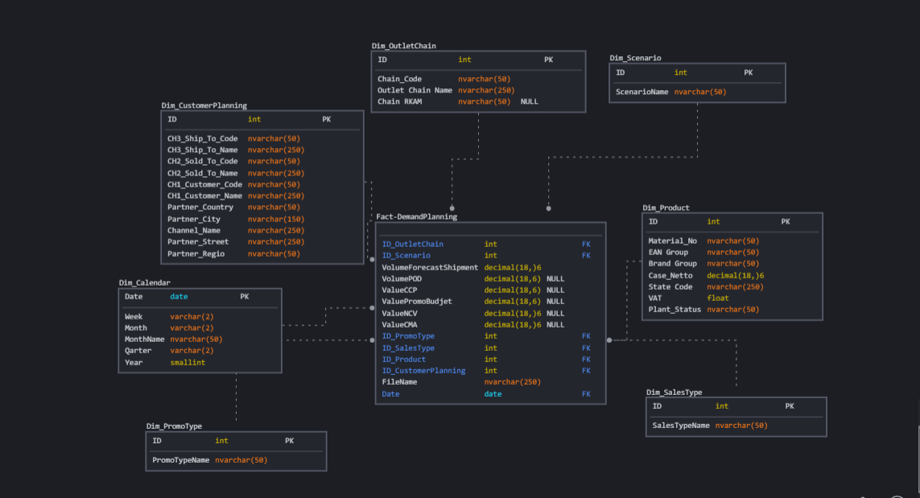
Диаграмма

Slide 6
Необходимые ограничения и индексы
1. Обязательное ограничение уникальности по натуральному ключу в справочниках, например, в [CH3_Ship_To_Code] в справочнике [DMND].[Dim_CustomerPlanning]
2. Кластерный первичный ключ – искусственный - ID
3. Не кластерный индекс по натуральному ключу

